Slide 1

INTELIGENCIA
DE
NEGOCIOS
ESTADOS FINANCIEROS

Slide 2

NECESIDAD DE LOS ESTADOS FINANCIEROS
Este termino hace referencia, en el mundo empresarial, a uno de los mas importantes medios de información de la situación económica-financiera de las empresas. Por esta razón, los estados financieros históricos y proyectados son solicitados por bancos, agentes de bolsa, inversionistas privados, instituciones tributarias, empleados y gerentes de distintos niveles de la empresa, para evaluar la situación de la empresa referente a su liquidez, solvencia, rentabilidad y gestión administrativa.

Slide 3

ESTADOS FINANCIEROS
[1]"Estados financieros". Autor: María Estela Raffino. Disponible en: https://concepto.de/estados-financieros/. Consultado: 02 de septiembre de 2019.
Informes y documentos con información económica, de un individuo o entidad. También conocido con el nombre de estados contables, estos informes exponen la situación económica en que se encuentra una empresa, como así también sus variaciones y evoluciones que sufren durante un período de tiempo determinado.
Suelen ser de utilidad para el grupo administrativo de la entidad, analistas y terceros que cumplan un rol inversor para con la misma (accionistas, propietarios).
En diferentes países el concepto de estados financieros toma otro nombre:
En Argentina se los conoce como balance.
En Colombia algunos estados contables reciben el nombre de Financieros Balance.
En España reciben un nombre totalmente distinto, Cuentas Anuales

Slide 4
ESTADOS FINANCIEROS
[2]“¿Qué son los estados financieros?” Autor: Israel Manzano. Disponible en: https://debitoor.es/glosario/definicion-estados-financieros Consultado: 02 de septiembre de 2019.
Los estados financieros han de reflejar una imagen fiel de la compañía.
Son los documentos de mayor importancia que recopilan información sobre la salud económica de la empresa, cuyo objetivo es dar una visión general de la misma.
Se incluyen dentro de los estados financieros: el balance de situación, la cuenta de pérdidas y ganancias, el estado de flujos de efectivo o la memoria.
Todos los documentos recogidos tienen que caracterizarse por ser fiables y útiles, teniendo que reflejar realmente lo que está sucediendo en la empresa.

Slide 5
ESTADOS FINANCIEROS
[3]“Estados Financieros” Autor: AFP Integra. Disponible en: https://www.integra.com.pe/wps/portal/integra/nosotros/paginas/gobierno-corporativo/estados-financieros.html Consultado: 02 de septiembre de 2019.
Los Estados Financieros muestran la información obtenida de las cuentas contables y las clasifica de acuerdo con los principios de contabilidad. Estos comprenden los Estados Financieros, el Balance General, el Estado de Ganancias y Pérdidas, los Estados de Cambios en el Patrimonio Neto y los Estados de Flujo de Efectivo

Slide 6
ESTADOS FINANCIEROS
[4] Pedro Franco Concha, (2007) Evaluación de estados financieros 3era Edición, III. Los Estados Financieros (pág. 44)
La solución del problema de comunicación se logra estandarizando los criterios para el registro de los datos relacionados con las transacciones y los formatos de presentación de la información. Los reportes a los que se ha hecho alusión anterior mente cumplen la función de estandarización y poseen un nombre propio dentro del lenguaje contable: Estados Financieros

Slide 7
ESTADOS FINANCIEROS
[4] Pedro Franco Concha, (2007) Evaluación de estados financieros 3era Edición, III. Los Estados Financieros (pág. 44)
Se puede mencionar, como una primera aproximación a la definición, que los estados financieros son reportes que muestran los diferentes aspectos de la información económico-financiera de una empresa, atendiendo a un orden y lenguaje preestablecidos.

Slide 8


PRINCIPALES ESTADOS FINANCIEROS
Balance General
Estado de Ganancias y Perdidas
Estado de Cambios en el Patrimonio Neto
Estado de Flujo de Efectivo

Slide 9

BALANCE GENERAL
Es el Estado Financiero que presenta la situación económica-financiera de una empresa en un momento determinado.
La frecuencia de su elaboración varia en relación con las necesidades de cada empresa, la gerencia puede requerirla quincenal o mensual para medir las tendencias de las relaciones entre activos y pasivos.
Sin embargo, la mayoría de las empresas elabora estados financieros oficiales anualmente.
El resumen de la información muestra todos los derechos y obligaciones que tiene la empresa en una fecha determinada.

Slide 10

BALANCE GENERAL
Es el estados financiero mas conocido y consultado por los usuarios de la información contable de la empresa.
Tiene la característica particular de resumir la información mostrada en los otros estados financieros, además de contener información especifica de otros aspectos de la empresa.

Slide 11
Activo
Las cuentas que integran el activo reflejan los bienes y derechos que posee la empresa a la fecha de la elaboración del balance general
ACTIVO CORRIENTE
  Conformado por aquellas cuentas relacionadas directamente con el giro del negocio y que por su naturaleza, presentan una alta rotación en el corto plazo.
  El criterio utilizado para la clasificación de estas es la disponibilidad o convertibilidad en efectivo
    Activos disponibles; aquel que ya es efectivo
    Activo exigible; aquel que mediante un documento puede ser exigido para ser efectivo
    Activo realizable; es necesario realizar por lo menos una transacción financiera para ser efectivo.

Slide 12
Activo
ACTIVO CORRIENTE
  Caja-Banco
  Valores negociables
  Cuentas por cobrar
  Inventarios
  Cargas diferidas
ACTIVO NO CORRIENTE
  Son todos los bienes o derechos que representan la infraestructura e instalaciones que la empresa utiliza para desarrollar sus operaciones.
    Activos Fijos; se encuentran los terrenos, edificaciones, maquinaria, bienes muebles y vehículos.
    Activos Intangibles; incluyen las cuentas “marcas y patentes” y “gastos preoperativos”
    Recursos Naturales; presentan cuentas como concesiones mineras, petroleras entre otras.

Slide 13
Activo
OTROS ACTIVOS
  Son aquellos que no pertenecen al giro propio del negocio y que, por lo tanto, la empresa no los utiliza para producir o comercializar sus bienes o servicios.
  Se puede mencionar a las inversiones en calores que representan acciones y bonos que la empresa mantiene en el largo plazo para fines específicos.
  Uno de estos fines puede ser mantener el control sobre otra empresa siendo accionista de esta.

Slide 14
Pasivo
Las cuentas del pasivo representan las fuentes del activo, pues de ellas se obtienen mayormente los recursos para la compra de maquinaria o equipo, para la fabricaciones o comercialización de mercancías o para financiar la cuenta cliente.
PASIVO CORRIENTE
  Cuentas por pagar
  Remuneraciones por pagar
  Tributos por pagar
PASIVO NO CORRIENTE
  Son aquellas obligaciones adquiridas por la empresa que vencen en un plazo superior
GANACIAS DIFERIDAS

Slide 15
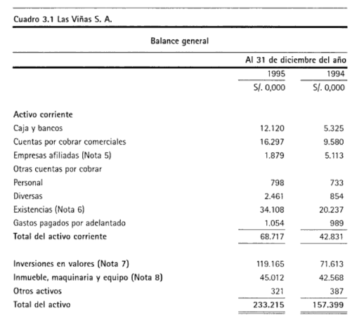
Balance General

Slide 16
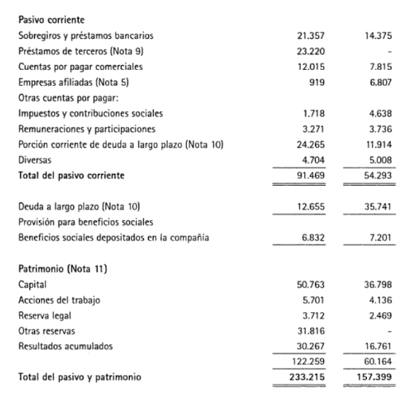
Balance General

Slide 17
ESTADO DE GANANCIAS Y PERDIDAS
Muestra la gestión económica que ha tenido una entidad durante un periodo determinado y se llega a un resultado del ejercicio que puede ser utilidad o perdida.
Este reporte, conocido también como Estados de Resultados, incluye los ingresos y gastos que se han generado y producido respectivamente durante un periodo o ciclo contable.
Conocido también como el estado de resultados, cumple la importante función de mostrar las utilidades o perdidas contables que la empresa obtuvo.
El detalle de la información que proporciona este estado financiero incluye:
  Gastos de ventas
  Gastos administrativos
  Los ingresos
  Gastos financieros
  Entre otros

Slide 18
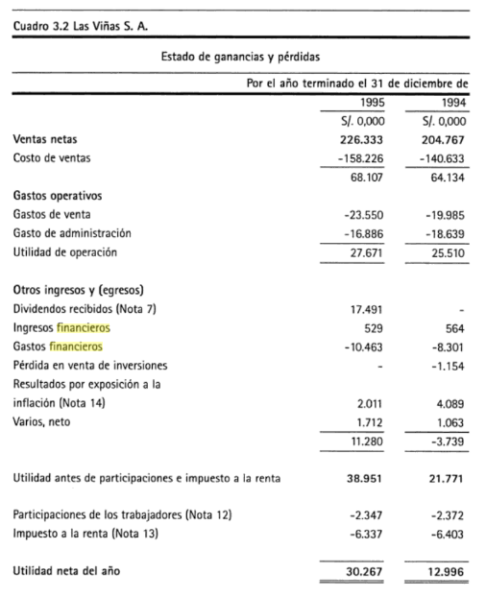
Estado de Ganancias y Perdidas

Slide 19
ESTADO DE CAMBIOS EN EL PATRIMINIO NETO
Refleja los movimientos producidos en las cuentas patrimoniales de la empresa durante un periodo determinado.
Los repartos de dividendos, la reinversión de las utilidades, el establecimiento de los distintos tipos de reservas generan las variaciones de las cuentas patrimoniales dentro de un mismo periodo.

Slide 20
ESTADO DE FLUJO DE EFECTIVO
Tienen como objetivo presentar un resumen del movimiento de las entradas y salidas de efectivo, o equivalente de efectivo de una empresa durante un periodo determinado.
Su elaboración no es obligatoria para todas las empresas, solo para aquellas que presentan información financiera a la SBS (superintendencia de banca y seguros) y a la CONASEV. (superintendencia de mercado de valores)
Este estado financiero agrupa los movimientos de efectivo en fuentes y usos, según se generen o apliquen fondos y los clasifica de acuerdo con las siguientes actividades:
  Operaciones
  Inversión
  Financiamiento

Slide 21

Objetivos Estados Financieros:
Estandarizar la información Contable de la empresa.
Ser importantes y relevante fuente de información para la toma de decisiones
Proporcionar información de tal manera que al momento de analizarla se tiene conocimientos de la magnitud de su nivel de inversión en maquinaria y sus fuentes de financiamientos

Slide 22

Características
La claridad
La Aplicabilidad
La confiabilidad
La Comparatividad

Slide 23
EN RESUMEN
Los estados financieros son aquellos documentos que muestran la información contable de la empresa agrupada de una determinada forma y totalizada en un período de tiempo concreto.
Su utilidad radica en que reflejan la situación económica y financiera de la entidad en un espacio temporal fijado, es decir, son una “fotografía” de su realidad en un momento determinado.
Cada uno de estos documentos debe tener obligatoriamente la estructura y contenido que determina el Plan contable. Es la única forma de que se pueda entender y comparar la información.

Slide 24

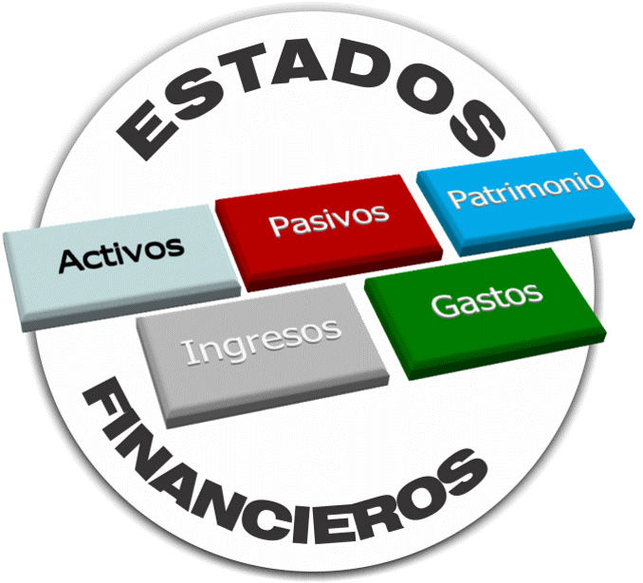
¡GRACIAS!

